Slide 1
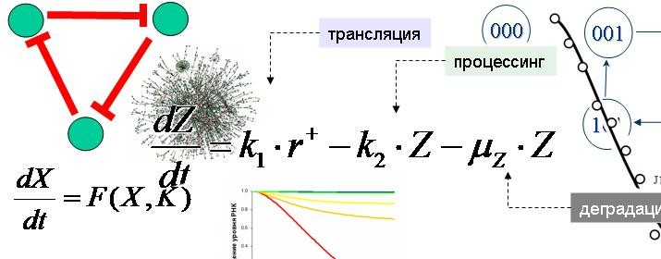
Введение в системную биологию
Николаев Григорий Игоревич
Ассистент кафедры биомедицинской информатики

Slide 2


Базовые понятия и операции первичной обработки экспериментальных данных
Распределения, их виды и характеристики
Оценка сильно отклоняющихся значений
Основные параметры совокупности – средняя, арифметическая, ошибка средней, достоверность
Мера варьирования величин – среднеквадра- тичное отклонение, коэффициент вариации
Оценка репрезентативности выборки
Некоторые конкретные примеры
,

Slide 3
Базовые понятия и операции первичной
обработки экспериментальных данных
В биологических исследованиях основной интерес представляют сведения, относящиеся не к индивидуальному объекту, а к целой группе или некоторому статистическому среднему объекту.
Необходимость использования статистических методов в биологических исследованиях связана с тем, что свойства биологических объектов варьируют в пределах популяции, а физиологические и другие параметры одной особи испытывают флуктуации во времени.

Slide 4
Статистическая совокупность – это и объекты исследования и полученные данные
Объекты каждого исследования (растения, животные, микроорганизмы, урожаи с опытных делянок или вегетационных сосудов, образцы плодов, семян и пр.) образуют общую, или генеральную, совокупность.
Термин совокупность относят и к полученным в опыте или путем наблюдений числам, характеризующим с какой-либо одной количественной стороны объекты, входящие в данную генеральную совокупность.
В статистическую совокупность следует включать лишь числа, относящиеся к качественно однородным признакам (свойствам) объекта исследования.

Slide 5
Признаки (их количественная мера, варианта) варьируют случайным образом по причине естественной изменчивости и ошибок измерений
Основное – естественная изменчивость, вызванная биологическими причинами
Характер самого наблюдаемого явления, особенности причин, вызывающих колебания данного признака определяют особенности колебаний данных.
Вычисления можно проводить как угодно точно, но результат вычисления не может быть точнее тех данных, на которых оно основано

Slide 6
Распределения
Чаще всего в природе наблюдается закономерность: большие по величине колебания данных встречаются значительно реже, чем меньшие по величине.
Большинство членов статистической совокупности оказываются среднего или близкого к нему размера. Чем дальше они отстоят от среднего уровня, тем реже встречаются.
Существует связь, зависимость между числовыми значениями варьирующих признаков и частотой их встречаемости в данной совокупности - это и есть распределение

Slide 7
Пример распределения
Вариационный ряд
В случае, если глубина выборки, т. е. количество чисел, полученных в результате измерений, невелико, можно составить вариационный ряд
Например, подсчет количества глазков в 25 клубнях картофеля. Всего:
6, 9, 5, 7. 10, 8 9 10 8 11, 9. 12, 9, 8,
10, 11, 9, 10, 8, 10, 7, 9, 11, 9, 10.
 | 8 6 4 2 0 | 0 | Частота 5 10 Количество глазков в клубне |  |  |  | 15
Варианты, x | 6 | 9 | 5 | 7 | 10 | 8 | 11 | 12
Число вариант, f | 1 | 7 | 1 | 2 | 6 | 4 | 3 | 1
7

Slide 8
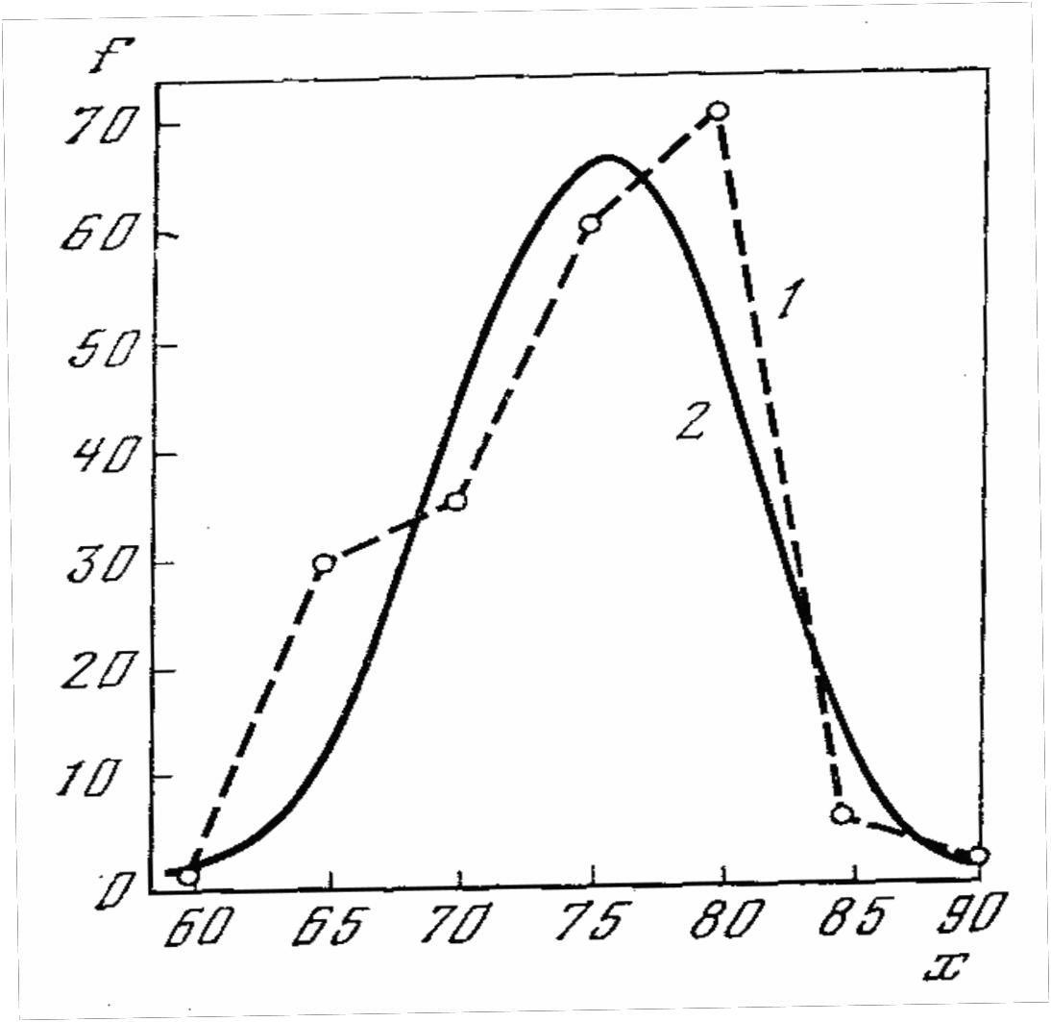
Непрерывное распределение
где f' частоты нормальной кривой; х — варианты (середины классов) ряда

Slide 9
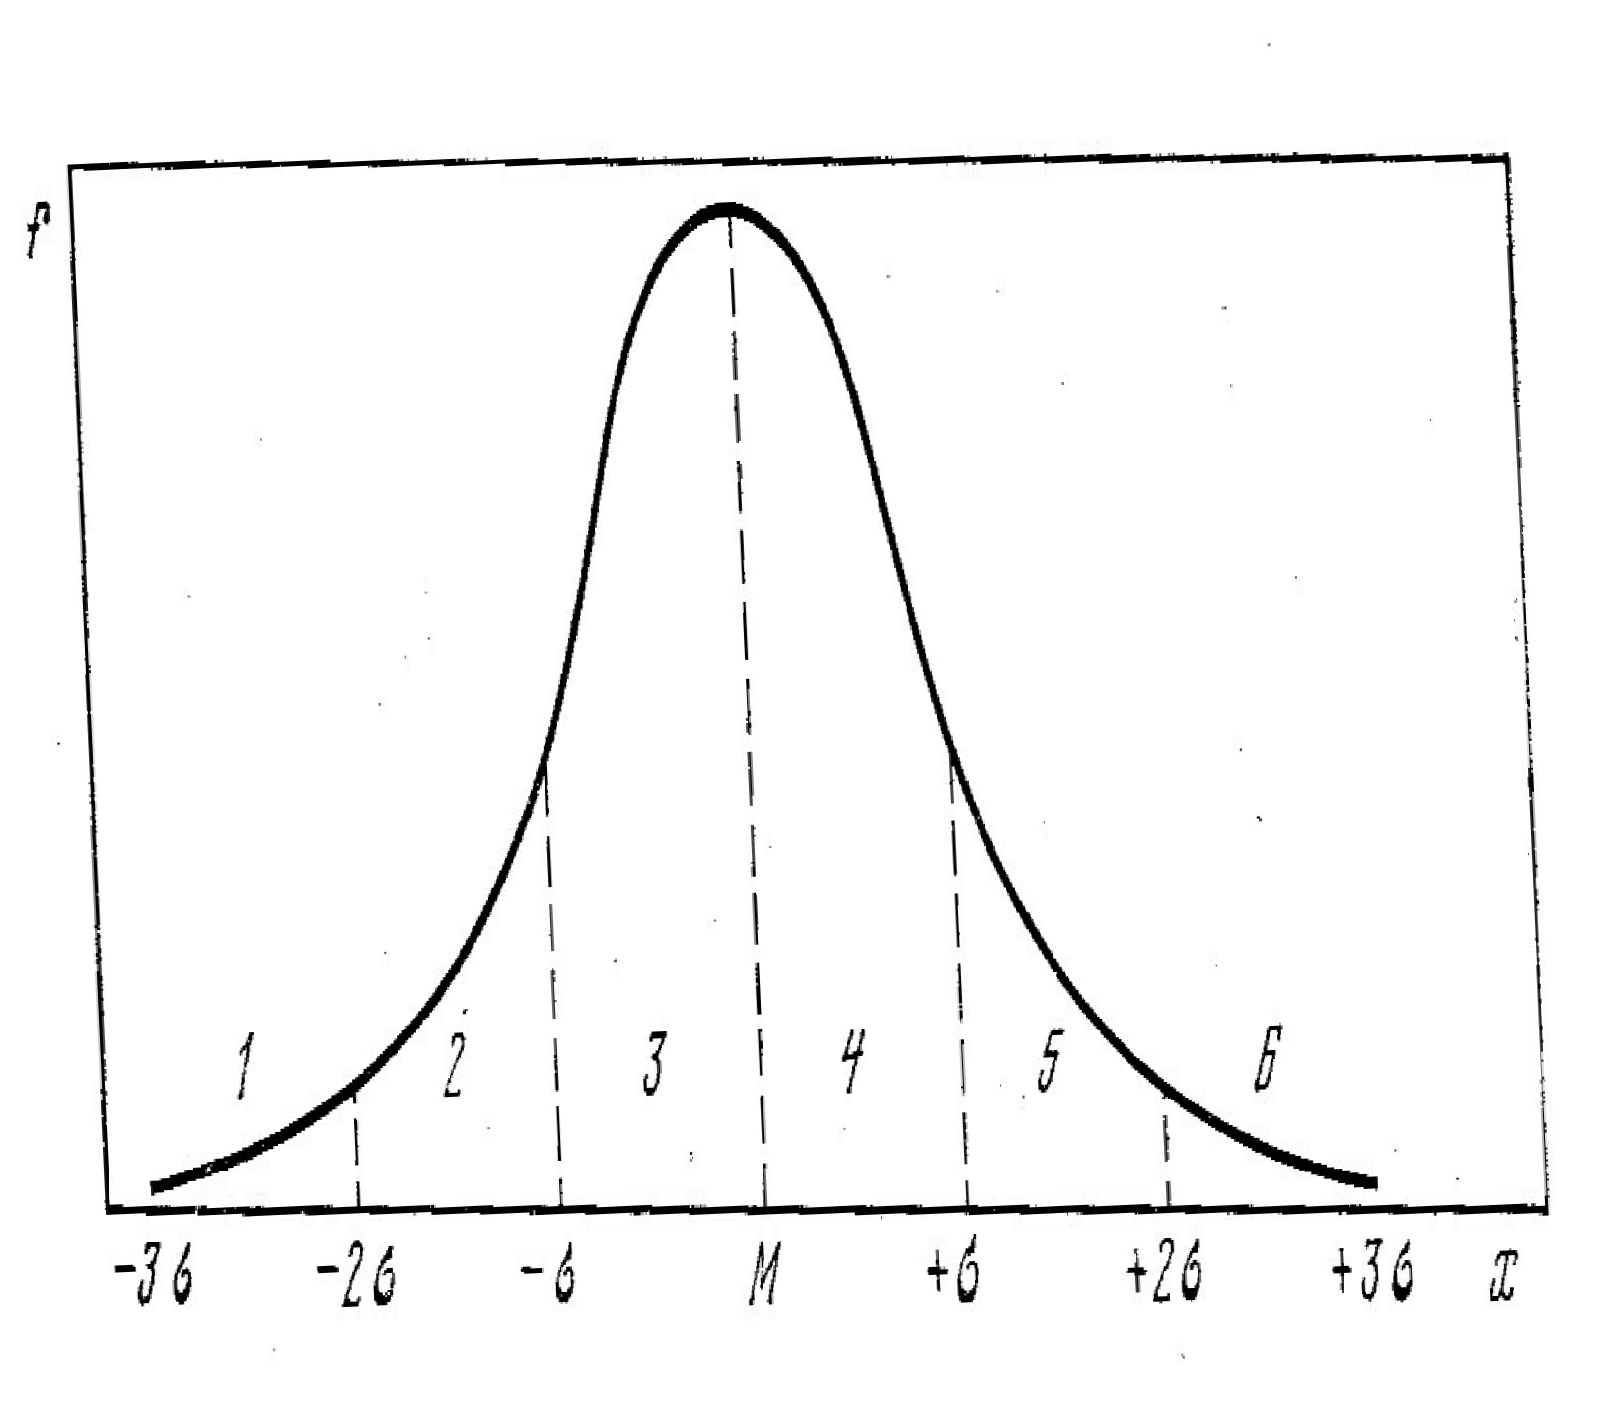
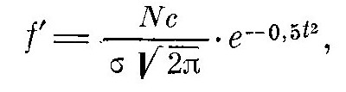
Нормальное распределение
Распределение – это соотношение между значениями случайной величины и частотой их встречаемости. Большое число случайных величин, распространенных в природе, может быть описано с помощью закона нормального распределения, который задается уравнением:
где f' — теоретические частоты нормальной кривой; N — объем выборки; с — классовый интервал; σ — среднее квадратическое отклонение; е — основание натуральных логарифмов; t =(х— М)/ σ — нормированное отклонение; М — средняя арифметическая; х — варианты (середины классов) ряда

Slide 10
Характеристики нормального распределения
Основные параметры нормального распределения – среднее арифметическое (М) и среднеквадратическое отклонение – сигма (σ)
На расстоянии М + σ и М - σ от среднего значения на графике нормальной кривой расположены абсциссы ее двух точек перегиба, которые показывают переход от типичных величин вариант совокупности к нетипичным, хотя и принадлежащих еще к данной совокупности.
В интервале нормы, между абсциссами, от М - σ до М + σ находится 68,27% всей площади нормального распределения, т. е. вариант, или дат совокупности; между М - 2σ и М+2σ заключается 95,45% дат от всего объема и в интервале от М - 3σ до М+3σ лежит 99,73% от всего объема нормально распределенной совокупности.
10

Slide 11
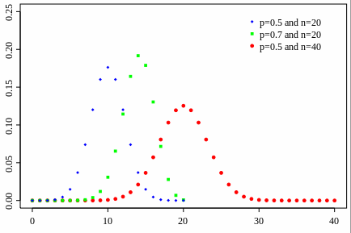

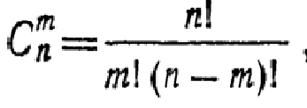
Биномиальное распределение
Относится к дискретным величинам, то есть к тем, которые могут быть представлены целыми числами. Например, глазков в картофелине может быть только целое число и т.д.
Распределение вероятностей числа появлений некоторого события при повторных независимых испытаниях.
Если при каждом испытании вероятность появления события равна р (0 ≤ P ≤ 1), то число μ появлений этого события при N независимых испытаниях - случайная величина, принимающая значения M = 1, 2,.., N с вероятностями:
11

Slide 12
Характеристики биномиального распределения
Во многом близко к нормальному. Отличие состоит лишь в том, что оно характеризует поведение дискретных признаков, выраженных целыми числами.
Как правило, для описания биологических признаков подходит симметричное биномиальное распределение, у которого дисперсия много меньше средней.
Выборка при биномиальном распределении обычно образуется,
когда берут N_{n} проб одинакового объема, равного n
Вероятность появления события постоянна для каждой пробы
(лист растения либо заразится грибом, либо нет)
Два исхода – поэтому бином
12

Slide 13
Распределение Пуассона
Частный случай биномиального распределения:
Вариант описания стохастического поведения дискретных количественных признаков для случаев, когда вероятность элементарных альтернативных событий неодинакова, одно из них наблюдается заметно чаще другого (p << q).
Закон Пуассона описывает редкие события, происходящих
1, 2, 3 и т. д. раз на сотни и тысячи обычных событий.
Примеры таких явлений ­– частота нарушений хромосомного аппарата на каждую тысячу митозов, встречаемость семян сорняка в большой серии навесок семян культурного растения, число повторных попаданий животных в ловушки.

Slide 14
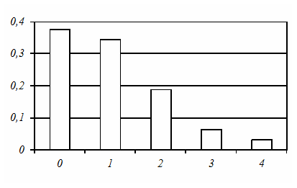
Пример распределения Пуассона
Распределение Пуассона резко асимметрично, причем дисперсия равна средней арифметической, что может служить критерием для оценки характера распределения изучаемого признака .
Пример. В течение одного года пометили кольцами и выпустили на волю 32 птицы. В последующие пять лет часть из них отлавливали повторно: 7 экз. по одному разу, 7 _{x}–_{⋅ a}по два, 2 – по три, 1 экз. – четыре раза, 15 экз. окольцованных птиц повторно не попадались:
Число повторных отловов, x | Число отловленных животных, a | Число случаев повторного отлова, х*а
0 | 15 | 0
1 | 7 | 7
2 | 7 | 14
3 | 2 | 6
4 | 1 | 4
n | 32 | 31

Slide 15
Расчеты показали, что средняя арифметическая
(M) примерно равна дисперсии (σ²)
M = ^{∑ x} = ³¹ = m ⋅ p = 4 ⋅ 0.242 = 0.968 экз
n 32
2 2
_{∑ x2 −} (∑ x) ₆₉ ₋ (32)
σ =
n ₌
(n −1)
³² = 1.121 экз., σ² = 1.257,
(32 −1)
σ² ≈ M

Slide 16
Оценка сильно отклоняющихся вариант
Относится ли данная варианта вместе с другими вариантами изучаемой выборки к одной и той же генеральной совокупности или – к разным?
Сформировано ли данное значение варианты под действием тех же доминирующих и случайных факторов, что и все остальные варианты данной выборки, или это были иные факторы?
2 возможных ответа:
•1. Факторы те же, т. е. все варианты взяты из одной и той
же генеральной совокупности.
•2. Факторы иные, т. е. особенная варианта и выборка
порознь взяты из разных генеральных совокупностей

Slide 17

Ответ можно получить с использованием свойств нормального распределения
Если все варианты были взяты из одной генеральной совокупности, они должны отличаться друг от друга только в силу случайных причин и (с вероятностью P = 0.95) находиться в диапазоне M ± 2 σ.
Эта величина, нормированное отклонение, и служит безразмерной характеристикой отклонения варианты от средней арифметической:
^{~ t}табл
.,
где t – критерий выпада (исключения),
x – выделяющееся значение признака,
М – средняя величина для группы вариант,
t_{табл.} – стандартные значения критерия выпадов, определяемые свойствами нормального распределения, их можно найти по таблице
Для больших выборок пользуются значением t_{табл.} = 2 при P = 0.95,

Slide 18
Значение критерия t для отбраковки «выскакивающих» вариант с известными параметрами распределения
n | α |  |  | n | α
 | 0.05 | 0.01 | 0.001 |  | 0.05 | 0.01 | 0.001
5 | 3.04 | 5.04 | 9.43 | 20 | 2.15 | 2.93 | 3.98
6 | 2.78 | 4.36 | 7.41 | 25 | 2.11 | 2.85 | 3.82
7 | 2.62 | 3.96 | 6.37 | 30 | 2.08 | 2.80 | 3.72
8 | 2.51 | 3.71 | 5.73 | 35 | 2.06 | 2.77 | 3.65
9 | 2.43 | 3.54 | 5.31 | 40 | 2.05 | 2.74 | 3.60
10 | 2.37 | 3.41 | 5.01 | 45 | 2.04 | 2.72 | 3.57
11 | 2.33 | 3.31 | 4.79 | 50 | 2.03 | 2.71 | 3.53
12 | 2.29 | 3.23 | 4.62 | 60 | 2.02 | 2.68 | 3.49
13 | 2.26 | 3.17 | 4.48 | 70 | 2.01 | 2.67 | 3.46
14 | 2.24 | 3.12 | 4.37 | 80 | 2.00 | 2.66 | 3.44
15 | 2.22 | 3.08 | 4.28 | 90 | 2.00 | 2.65 | 3.42
16 | 2.20 | 3.04 | 4.20 | 100 | 1.99 | 2.64 | 3.41
17 | 2.18 | 3.01 | 4.13 | 0 | 1.96 | 2.58 | 3.29
18 | 2.17 | 2.98 | 4.07

Slide 19
Когда параметры распределения неизвестны, можно использовать сравнение различий максимальной и минимальной вариант, «размах» значений ряда. Для этого существуют два критерия, для максимальной и минимальной вариант
Имеется ранжированный ряд, где представлена высота растений
одного вида (в см)
82 77 74 74 73 66 64 63 63 62 54 44 43
_{ϑ =} ^{x}N ^{− x}N −1
ϑ = ⁸² ⁻ ⁷⁷ = 0,132
Для максимальной
n
x_{N} − x₂
n
82 − 44
Табличное значение критерия для N = 13 составляет 0,52 > 0,13, т. е. больше, чем вычисленная величина. Варианту нельзя исключать из выборки.
x₂ − x₁
ϑ =
ϑ = ⁴⁴ ⁻ ⁴³ = 0,029
1
Для минимальной
x − x
n
77 − 43
N −1 1
Полученное значение меньше табличного 0,029<0,520, поэтому данное
значение отбрасывать также не стоит.

Slide 20
Средняя арифметическая, среднеквадратическое отклонение, ошибка средней, достоверность
Насколько статистические оценки совпадают с истинными, свойствами генеральной совокупности?
Для вычисления статистической ошибки выборочной средней M используется формула
m = ± ^{σ}
n
Стандартное отклонение отражает разброс всех вариантов относительно средней, а стандартная ошибка показывает пределы, в которых, с известной вероятностью, может располагаться средняя величина.
В интервале M ± 1m средняя величина генеральной совокупности может находиться с вероятностью 68.3 %, в интервале M ± 2m - с вероятностью 95.5 %, а в пределах M ± 3m
- с вероятностью 99.7 %.
20

Slide 21
Метод нахождения доверительных интервалов в случае анализа небольших выборок найден английским статистиком Госсетом, известном под псевдонимом Стьюдент
Величина t показывает, во сколько раз необходимо увеличить стандартную ошибку выборочного статистического параметра для того, что бы при определенном уровне вероятности судить о тех пределах, в которых располагается генеральное значение.
Величина t напрямую зависит лишь от уровня вероятности P и числа степеней свободы n, которое равно глубине выборки -1. (объем выборки без числа ограничений)
В большинстве биологических исследований принимают P=0.95 (то есть 95 случаев из 100), в наиболее ответственных случаях - 0.99 или 0.999
21

Slide 22
Сравнение средних величин
В биологических экспериментах особое значение имеют различия, на основании которых судят об эффективности действия тех или иных факторов, например, по разности между опытной и контрольной группами делают заключение о результатах опыта.
Важно оценить статистическую достоверность разности, т. е. определить, можно ли данное различие считать закономерным, характерным для всей генеральной совокупности и рассматривать его как результат действия особенных факторов, или же оно случайно и является следствием недостаточного количества данных и в следующих опытах может не проявиться
Обнаружение достоверных отличий статистических параметров
– первый шаг к познанию новых биологических
закономерностей, причем количественно доказанных

Slide 23
Критерии достоверности отличий
Сравнения выборочных средних – это вопрос о том, действовал ли при составлении одной из выборок новый систематический фактор по сравнению с другой выборкой
Отличия между средними могут иметь два противоположных
источника:
Обе выборки взяты из одной генеральной совокупности, но средние отличаются в силу ошибки репрезентативности.
Выборки взяты из разных генеральных совокупностей, отличие средних вызвано, в основном, действием разных доминирующих факторов (а также и случайно).
Исходно предполагается (Но): «достоверных отличий
между средними нет»

Slide 24
Критерий Стьюдента
.Поскольку выборочные средние имеют нормальное распределение, критерий отличия двух выборочных средних также базируется на свойствах нормального распределения: в границах M_{общ.}±1.96∙m (или приблизительно M_{общ.}± 2∙m) выборочные средние арифметические отличаются от общей (генеральной) средней по случайным причинам.
Полученное значение критерия t Стьюдента сравнивают с табличным при выбранном уровне значимости (обычно для α = 0.05) и числе степеней свободы (объемы выборок без числа ограничений,
M − M
_{t =} 1 2
~ t
(α, df).
m² + m²
1 2
df = n₁ + n₂ − 2).
Если полученная величина критерия меньше табличной, то при данном уровне значимости и числе степеней свободы различия между параметрами недостоверны. Это говорит о том, что различия случайны, определенного вывода сделать нельзя, нулевая гипотеза остается неопровергнутой.

Slide 25

Мера варьирования величины – σ, (сигма), коэффи-
циент вариации
Чем больше случайных факторов, чем они сильнее, тем дальше разбросаны варианты вокруг средней и
тем больше среднее квадратичное отклонение.
∑(x − M )²
Термин «случайное» - синоним слова
«неизвестное», «неподконтрольное». Пока мы каким-либо способом не выразим интенсивность фактора (группировкой, градацией, числом), до тех пор он останется фактором, вызывающим случайную изменчивость.
σ =
(n −1)
«Именованность» - недостаток среднего квадратического отклонения, как мерила изменчивости признаков устраняется, если выразить этот показатель в процентах от величины средней арифметической данного распределения, Полученный таким образом показатель называется коэффициентом вариации
Если коэффициент вариации больше 33%, выборка неоднородна

Slide 26
Оценка репрезентативности выборки
В практике биометрического анализа используется относительная ошибка измерений – «показатель точности опыта» – отношение ошибки средней к самой средней арифметической, выраженное в процентах:
Чем точнее определена средняя, тем меньше будет ε, и наоборот.
Точность считается хорошей, если ε меньше 3%, и удовлетворительной при
3 < ε < 5%
ε = ^{m} ⋅100%
M

Slide 27
Оптимальный объем выборки
Для непрерывных признаков метод состоит в том, чтобы, используя известные соотношения между средней, стандартным отклонением, ошибкой средней, плотностью вероятности распределения Стьюдента, найти число степеней свободы, соответствующее доверительному интервалу для средней при уровне значимости α = 0.05
_{n =} ⎛ t ⋅ CV ⎞
2
Где CV – приблизительное значение коэффициента вариации (%),
ε – планируемая точность оценки
(погрешности) (%).
⎜ ⎟
ε
⎝ ⎠
п – объем выборки,
t – граничное значение из таблицы распределения Стьюдента (таблица), соответствующее принятому уровню значимости при планируемом объеме выборки,

Slide 28
Пример оценки объема выборки
Рассчитаем необходимый объем условной выборки, обеспечивающий хорошую точность
ε = 3%, для уровня значимости α = 0.05 (t = 1.98, для df ≈ 100) и для коэффициента вариации CV = 12% (такова относительная изменчивость многих размерно-весовых признаков животных):
_{n = ⎜}1.98 ⋅12 ⎟
2
⎛ ⎞
= 62.726 ≈ 63 экз
⎝
3
⎠

Slide 29
Несколько примеров
В процессе анализа данных, как правило,
присутствуют следующие основные этапы:
Ввод данных
Преобразование данных
Визуализация данных
Статистический анализ
Представление результатов

Slide 30
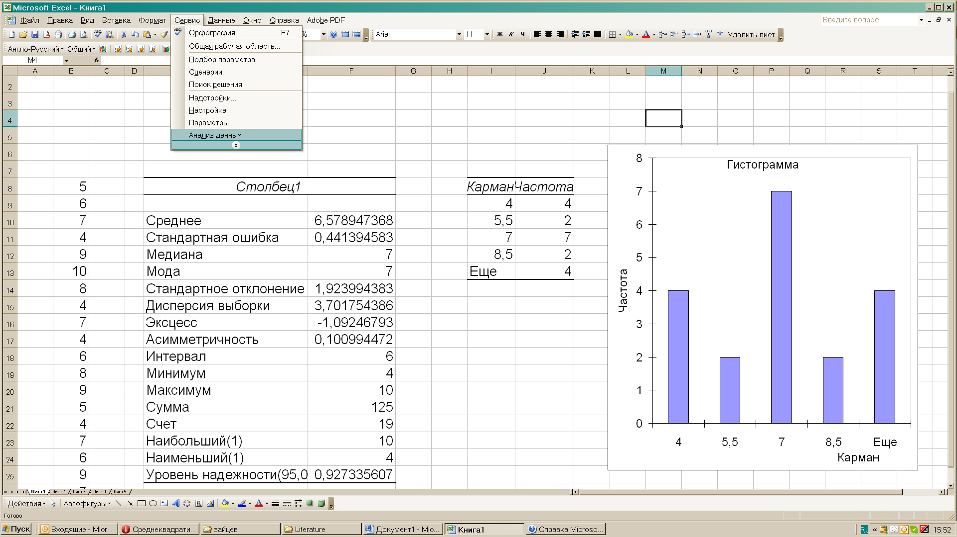
Что позволяет программа Excel
30

Slide 31
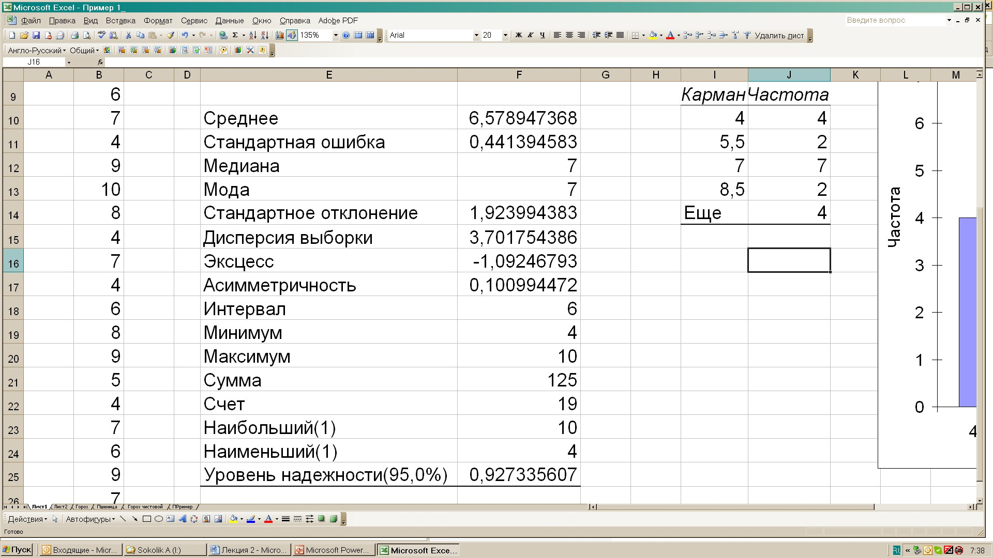
Статистические показатели
31

Slide 32
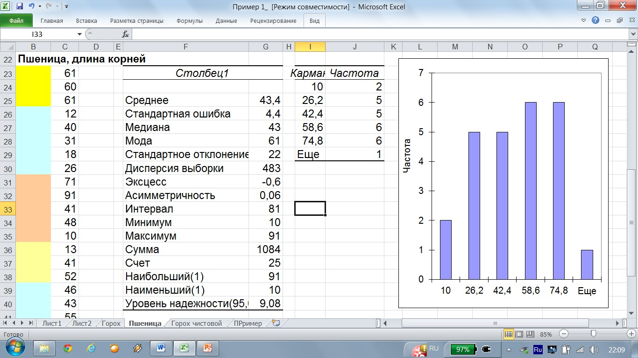
Длина корней проростков пшеницы
32

Slide 33
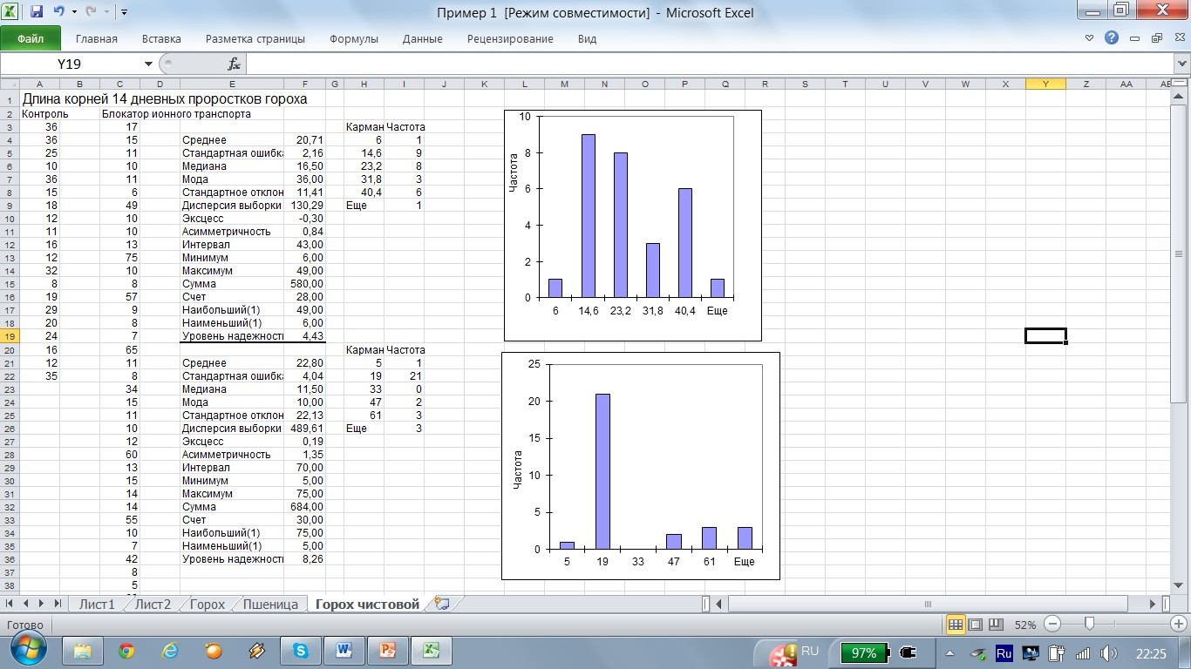







Длина корней проростков гороха
Электрофорез
Электрофорез, в сочетании с
иммунохимическими методами
(блоттинг)
33

Slide 34

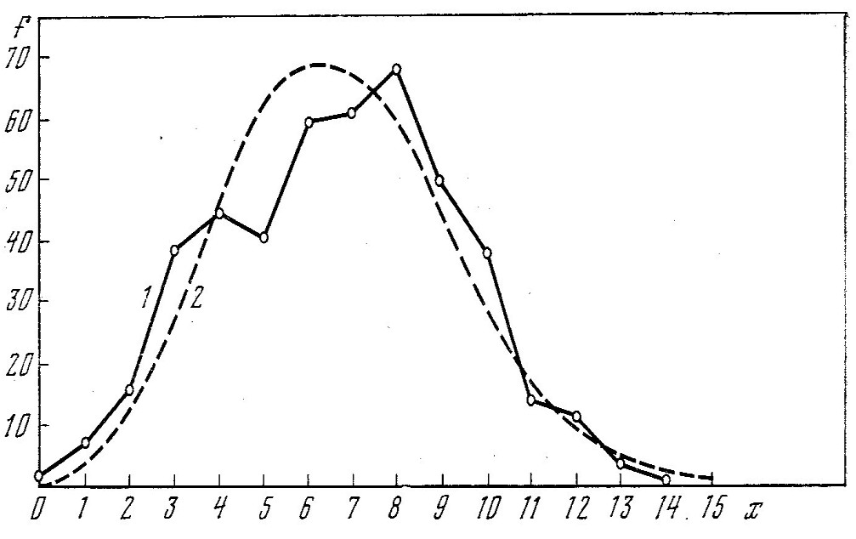
Распределение Пуассона
где f' — теоретические частоты распределения Пуассона, т. е. число проб, обладающих той или иной долей наблюдаемого признака; х — варианты, отдельные значения наблюдаемого признака; х! — (икс-факториал) обозначает произведение ряда натуральных чисел, например: 3! = 1-2-3 = 6; М — средняя арифметическая данного ряда; Nп — общее число проб
34

Slide 35
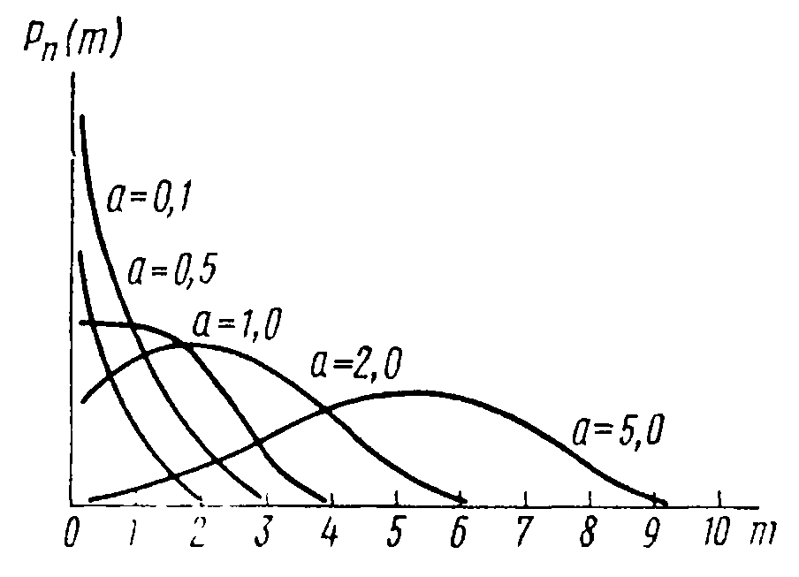
При возрастании произведения np - (вероятная частота ожидаемого события) распределение Пуассона стремится к нормальному
35

